Slide 1
Развитие экологической культуры обучающихся в процессе Регионального исследования качества образования (индивидуальный проект)
Беспалова Светлана Григорьевна, учитель географии высшей категории МАОУ «Лицей № 77 г. Челябинска»

Slide 2
Термин «экология» произошел от греческого OIKOS, в переводе «дом», «жилище», «местопребывание», и буквально означает «изучение собственного дома, жилища».
Эрнст Геккель (1866г.)
«Под экологией мы понимаем сумму знаний, относящихся к экономике природы: изучение всей совокупности взаимоотношений животного с окружающей средой, как органической, так и неорганической, и прежде всего – дружественных или враждебных отношений»

Slide 3
Н.Ф. Реймерс
«Экология» является частью биологии, изучающей отношения организмов, между собой и со средой.
«Экология» - это дисциплина, изучающая общие законы функционирования экосистем различного иерархического уровня.
«Экология» является комплексной наукой, исследующей среду обитания живых существ, включая человека.
«Экология» - это область знаний, рассматривающая некую совокупность предметов и явлений.
«Экология» - это исследование положения человека как вида и общества в экосфере планеты.

Slide 4
Взаимодействие человека и природы
человек
человек
природа
природа

Slide 5
Социоприродная система
человек
экологическая культура
природа

Slide 6
Структура экологической культуры (Н.В. Винокурова)
1. Экологические знания: естественнонаучные, ценностные, нормативные, практические;
2. Экологическое мышление, включающее установление причинно-следственных, вероятностных, прогностических и других связей; осознание истоков, сущностей и путей решения экологических проблем, осознанного принятия решения в ситуациях нравственного выбора и прогноза;
3. Культура чувств, «морального резонанса», сочувствия, сопереживания, чувства гражданственности, патриотизма и др.;
4. Культура экологически оправданного поведения, характеризующегося степенью превращения экологических знаний, мышления и культуры чувств в повседневную норму поведения.

Slide 7
Федеральный государственный образовательный стандарт основного общего образования
(Утвержден приказом Минобрнауки России от 17 декабря 2010 г. №1897) ориентирован на становление личностных характеристик выпускника («портрет выпускника основной школы»):
любящий свой край и свое Отечество;
осознающий и принимающий ценности человеческой жизни;
активно и заинтересованно познающий мир;
умеющий учиться;
социально активный, уважающий закон;
уважающий других людей;
осознанно выполняющий правила здорового и экологически целесообразного образа жизни, безопасного для человека и окружающей его среды;
ориентирующийся в мире профессий, понимающий значение профессиональной деятельности для человека в интересах устойчивого развития общества и природы.

Slide 8
ФГОС устанавливает требования к результатам освоения основной образовательной программы:
личностным, включающим готовность и способность обучающихся к саморазвитию и личностному самоопределению, сформированность их мотивации к обучению …;
метапредметным, включающим освоенные обучающимися межпредметные понятия и универсальные учебные действия …;
предметным, включающим освоенные обучающимися в ходе изучения учебного предмета умения, специфические для данной предметной области …

Slide 9
Личностные результаты должны отражать:
формирование основ экологической культуры, соответствующей современному уровню экологического мышления, развитие опыта экологически ориентированной рефлексивно-оценочной и практической деятельности в жизненных ситуациях;

Slide 10
Метапредметные результаты должны отражать:
формирование и развитие экологического мышления, умение применять его в познавательной, коммуникативной, социальной практике и профессиональной ориентации.

Slide 11
Предметные результаты должны обеспечивать в рамках предметной области…:
формирование основ экологической грамотности: способности оценивать последствия деятельности человека в природе, влияние факторов риска на здоровье человека; выбирать целевые и смысловые установки в своих действиях и поступках по отношению к живой природе, здоровью своему и окружающих, осознание необходимости действий по сохранению биоразнообразия и природных местообитаний видов растений и животных;
формирование представлений о значении биологических наук в решении проблем необходимости рационального природопользования защиты здоровья людей в условиях быстрого изменения экологического качества окружающей среды;
освоение приемов оказания первой помощи, рациональной организации труда и отдыха, выращивания и размножения культурных растений и домашних животных, ухода за ними.

Slide 12
Главные задачи:
экологического образования - вооружение учащихся определенным объемом специальных знаний, умений и навыков, необходимых для жизни и труда.
Экологическое воспитание представляет собой целенаправленное воздействие на духовное развитие учащихся на уроках и внеурочное время, на формирование у них ценностных установок, особой морали взаимоотношений с окружающей средой.
Экологическая культура личности – это особое свойство личности, проявляющееся в его духовной жизни и поступках, как способ самореализации, основанный на потребности в сохранение окружающей среды.

Slide 13
Цель проведения РИКО ИП в 7-х классах -
диагностика уровня сформированности метапредметных результатов обучающихся при освоении основной образовательной программы в соответствии с ФГОС основного общего образования.

Slide 14
Этапы подготовки и порядок проведения диагностики уровня достижения метапредметных планируемых результатов обучающихся 7-х классов
разработаны региональным центром оценки качества и информатизации образования

Slide 15
Выделено 3 этапа:
Подготовительный: 10.12.2017 г. – 10.01.18 г.
Этап проведения: 10.01.18 г. – 30.03.2018 г.
Этап обработки, анализа и интерпретации результатов: 30.03.18 г. – 01.05.18 г.

Slide 16
РЕГЛАМЕНТ ПРОВЕДЕНИЯ РИКО ИП в 7-х классах
с 10 по 19 января | - организационный этап
с 22 января по 27 марта | -выполнение проекта
с 19 по 30 марта | -защита проекта

Slide 17
Подготовительный этап проведения РИКО ИП
Изучены:
подходы к организации проектной деятельности с различными возрастными группами школьников;
виды проектов, особенности работы с каждым из видов проектов;
требования к содержанию и оформлению работ.
2016 – 2017 учебный год.
Цикл методических занятий по организации проектной деятельности

Slide 18
Подготовительный этап проведения РИКО ИП
Изучены:
подходы к организации проектной деятельности с различными возрастными группами школьников;
виды проектов, особенности работы с каждым из видов проектов;
требования к содержанию и оформлению работ.
Цикл методических занятий по организации проектной деятельности.

Slide 19
Подготовительный этап проведения РИКО ИП
Изучены:
структура проекта;
особенности каждого из видов проекта;
требования к содержанию работы.
Проведены практические занятия по отработке отдельных этапов выполнения работы.
Октябрь – декабрь 2017 г.
Цикл обучающих занятий по проектной деятельности для учеников 7 классов.

Slide 20
Организационный этап проведения РИКО ИП
Методическое совещание 18.01.18 с будущими наставниками семиклассников
изучены присланные КИМ,
сформулированы цели и задачи организационного этапа проведения проверки,
проанализированы функции наставника на организационном этапе и этапе осуществления проекта.

Slide 21
организационный этап проведения РИКО ИП
Дорожная карта наставника
определены сроки выполнения каждого этапа работы над проектом,
конкретизирована деятельность наставника на каждом этапе.

Slide 22
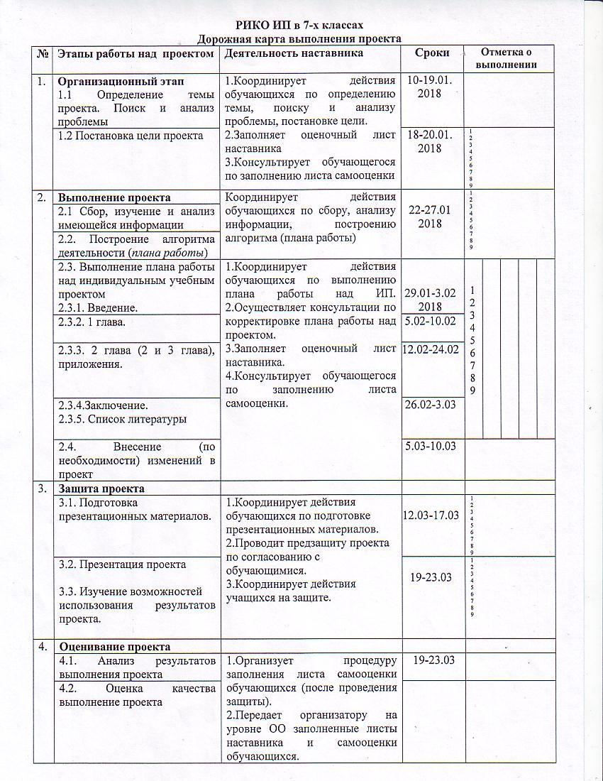
Организационный этап проведения РИКО ИП
Дорожная карта наставника

Slide 23
организационный этап проведения РИКО ИП
План работы над проектом (для ученика):
определены сроки выполнения каждого этапа работы над проектом,
конкретизирована деятельность ученика на каждом этапе.

Slide 24
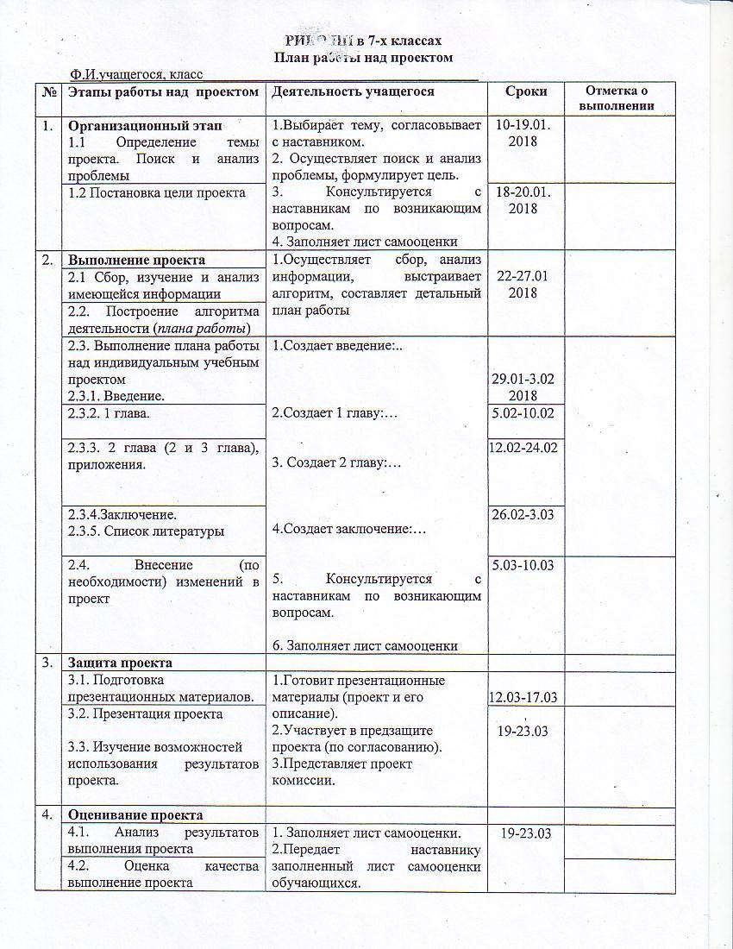
организационный этап проведения РИКО ИП
План работы над проектом

Slide 25
организационный этап проведения РИКО ИП
Информирование родителей
23.01.18 г. проведено родительское собрание, на общей части которого координатор проведения РИКО ИП в ОУ Аскеркова С. А. ознакомила с основными положениями исследования, сроками проведения, требованиями к учащимся.
На классных родительских собраниях родители получили информацию о том, какую тему утвердили каждому ребенку, кто из наставников будет консультировать ребенка в процессе выполнения работы.

Slide 26
этап выполнения проекта
Наставник:
координирует действия обучающихся по определению темы, поиску и анализу проблемы, постановке цели;
заполняет оценочный лист наставника;
консультирует обучающихся по заполнению листа самооценки.

Slide 27
Список тем. Общественно-научные предметы
Тип проекта: информационно-познавательный
1 Жизнь замечательных людей (на примере родного края).
2.«Урок правовой грамотности».
3.История школьного образования.
4.Если бы экскурсоводом был я (достопримечательности города/области/страны).
5.Национальные парки Южного Урала.
6. Безмолвная Арктика.

Slide 28
Список тем. Общественно-научные предметы
ТИП проекта : исследовательский
1. Глобальные проблемы человечества и пути их решения в моем крае: экологические проблемы Южного Урала.
2. Потребление воды в вашей семье.
3. Заводы Урала. Влияние реформ Петра Великого на становление металлургического производства в нашем крае.

Slide 29
Список тем. Общественно-научные предметы
ТИП проекта: творческий
1. Экскурсия «Русские имена на карте мира».
2. Викторина «Расскажи о своей малой Родине».
3. Уральские промыслы.

Slide 30
Список тем. Общественно-научных дисциплин
Тип проекта: Социальный
1. Волонтерство как образ жизни

Slide 31
Выводы
Перед нашим государством, школой, педагогами и родителями стоит задача чрезвычайной важности: добиться того, чтобы каждого ребенка вырастить не только сознательным членом общества, не только здоровым и крепким человеком, но и обязательно инициативным, думающим работником, способным на творческий подход к любому делу, за какое он бы ни взялся.
Воспитание экологической культуры обучающихся – дело не одного учебного года, поэтому, акцентируя свое внимание на этой проблеме, мы не должны исключать при этом другие приоритетные направления воспитательной деятельности школы: гражданско-патриотическое, нравственно-эстетическое, учебно-познавательное, спортивно-оздоровительное, трудовое воспитание, профилактику правонарушений.

Slide 32
Развитие экологической культуры обучающихся в процессе Регионального исследования качества образования (индивидуальный проект)
Беспалова Светлана Григорьевна, учитель географии высшей категории МАОУ «Лицей № 77 г. Челябинска»

